Slide 1
Ekonomika a pojišťovnictví 3. přednáška
Sociální determinanty zdraví
Zdraví a nemoc
Epidemiologie

Slide 2
SOCIÁLNÍ DETERMINANTY ZDRAVÍ

Slide 3
ZÁJEM O SOCIÁLNÍ DETERMINANTY ZDRAVÍ
70. léta 20. století:
ZÁKLADNÍ ZDRAVOTNÍ PROBLÉMY:
Rychlý růst výdajů na zdravotní péči
Stagnace zdravotní úrovně společnosti (a přetrvávání a nárůst nerovností ve zdraví)
Obtíže při kontrole a redukci zdravotně rizikových faktorů (většina z nich působí mimo tradiční resortní hranice zdravotnictví)

Slide 4
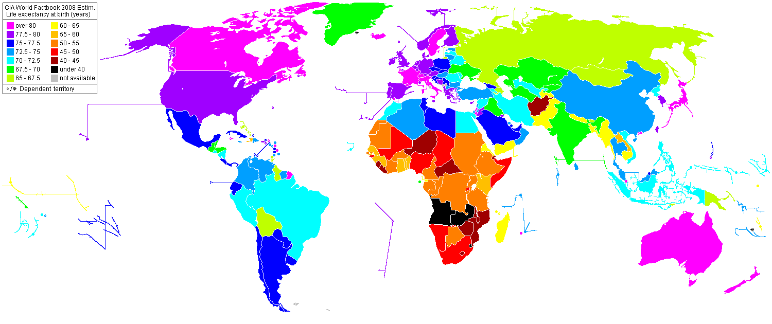
Střední délka života

Slide 5
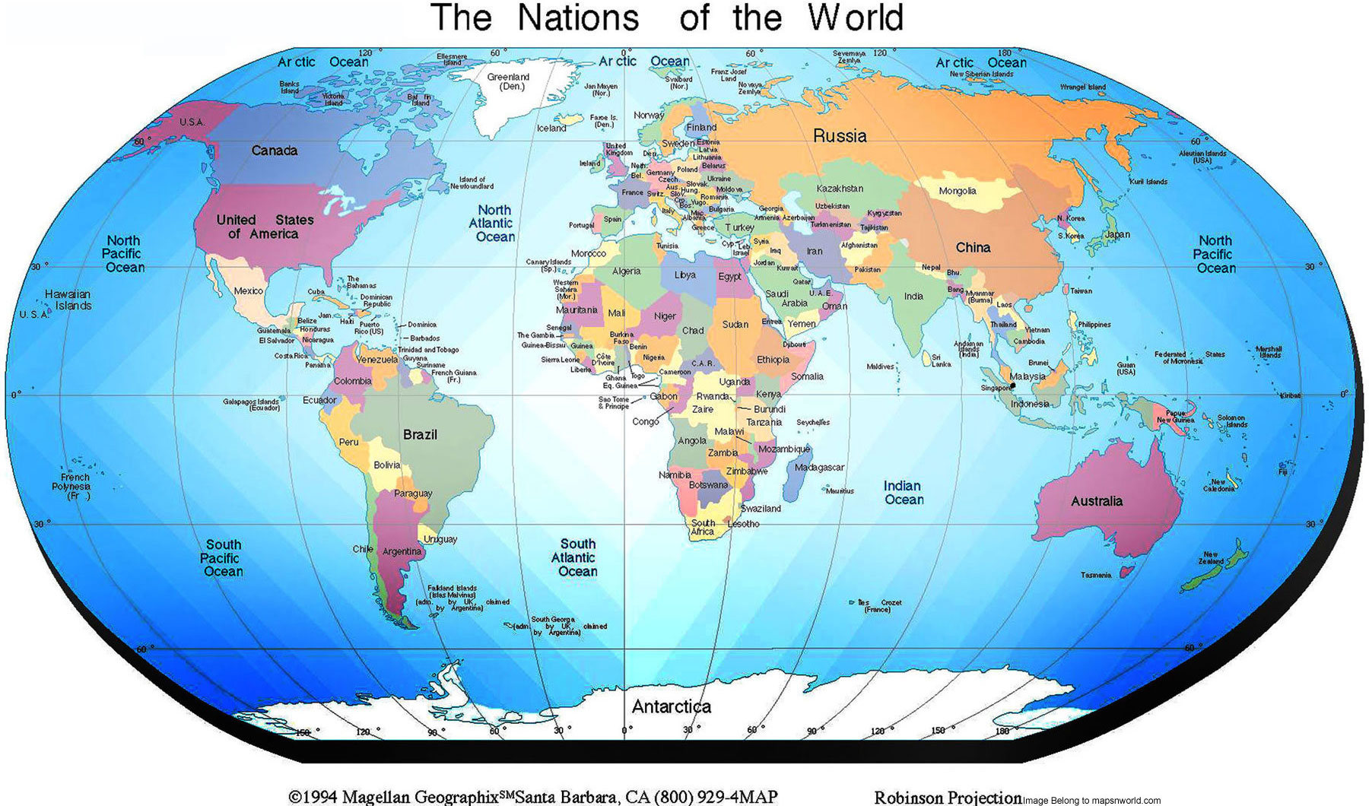
91%
10%

Slide 7
Co způsobuje tento rozdíl?
Sociální podmínky, ve kterých žijí:
bydlení
strava
vzdělání
zaměstnání
dostupnost zdravotní péče
celková životní úroveň

Slide 9
Pokus o srovnání
Je pozice chudého chlapce z Lesotha srovnatelná s pozicí chudého obyvatele Washingtonu?
Chudoba je RELATIVNÍ
životní situaci člověka musíme srovnávat se „standardem“ společnosti, ve které žije.

Slide 10
Rozdíly ve zdraví mezi zeměmi
Bohatství a zdraví
Materiální vysvětlení nerovností
Sociální soudržnost a zdraví
Psychosociální vysvětlení nerovností

Slide 11
Nerovnost
Nerovnost jako nestejnost
Nerovnost jako systematické znevýhodnění
Třídní nerovnost v moderních společnostech
Nerovnost a spravedlnost (rovnost šancí)

Slide 12
Ekvita (spravedlnost) ve zdraví
Cílem není a nemůže být odstranění rozdílů ve zdraví, ale redukce těch rozdílů ve zdraví, které jsou vnímány jako nepřirozené, nespravedlivé a odstranitelné.
Pocit nespravedlnosti existuje zejména tam, kde jsou rozdíly neúnosně velké či způsobené nerovnými příležitostmi např. v důsledku diskriminace.

Slide 13
Příčiny rozdílů ve zdraví
Přirozená, biologická odlišnost.
Svobodně zvolené chování, které poškozuje zdraví (např. některé sportovní aktivity).
Svobodně zvolené chování podporující zdraví (za předpokladu, že všichni mají stejnou příležitost k osvojení takového chování).
Chování, které poškozuje zdraví, ale nelze ho považovat za výsledek svobodné volby.
Vystavení stresu a jiným zdraví škodlivým životním a pracovním podmínkám.
Nerovný přístup ke zdravotní péči a dalším veřejným službám.
Nemoc jako příčina sestupné sociální mobility.
Nerovnost jako nestejnost
Nerovnost jako Inekvita (nespravedlivé rozdíly)

Slide 14
Inekvita (nerovnost) ve zdraví
Je důsledkem systematických rozdílů v životních šancích.
Životní šance jsou určovány celkovou sociální pozicí člověka ve společnosti a představují naději člověka, že dosáhne společensky ceněných statků (vzdělání, peníze, prestiž, moc).
Sociální pozice je dána
Socioekonomickým statusem
Genderem
Etnickou příslušností

Slide 15
SOCIÁLNÍ DETERMINANTY ZDRAVÍ
Mají původ v uspořádání společnosti (na jakých principech a hodnotách je založen politický, ekonomický, kulturní a sociální život lidí dané společnosti).
Nejsou distribuovány náhodně, ale kopírují sociální nerovnosti.
Nejde o bezprostřední zdravotní rizika, ale o sociální podmínky ovlivňující přítomnost či absenci zdravotních rizik.

Slide 16
Význam sociálních determinant zdraví
Mají přímý vliv na zdraví.
Vysvětlují největší část rozdílů ve zdraví mezi populačními skupinami.
Strukturují chování vzhledem ke zdraví.
Navzájem se ovlivňují při působení na zdraví.

Slide 17
Schematické znázornění vlivu sociálních determinant na zdraví
Celkové sociální, kulturní a ekonomické prostředí
Životní a pracovní podmínky
Sociální prostředí
Životní styl
Pohlaví, věk, dědičné faktory

Slide 18
10 nejvýznamnějších sociálních determinant zdraví
1. SOCIÁLNÍ GRADIENT
2. STRES
3. ČASNÉ OBDOBÍ ŽIVOTA
4. SOCIÁLNÍ EXKLUZE
5. PRÁCE
6. NEZAMĚSTNANOST
7. SOCIÁLNÍ OPORA
8. DROGOVÁ ZÁVISLOST
9. VÝŽIVA
10. DOPRAVA

Slide 19
SOCIÁLNÍ GRADIENT
Nejde o rozdíly ve zdraví mezi chudými a bohatými nebo mezi chudými a zbytkem společnosti.

Slide 20
Buřinky a deštníky zvyšují naději svých nositelů na zdraví a vysoký věk.
G. B. Shaw

Slide 21
SOCIÁLNÍ GRADIENT
Dokládá, že sociální podmínky výrazně ovlivňují zdraví lidí.
Čím horší socioekonomické podmínky, tím:
vyšší riziko předčasného úmrtí (kratší SDŽ)
vyšší riziko vážného onemocnění
menší naděje na uzdravení
vyšší výskyt nemocí typických pro minulá období

Slide 22
Sociální gradient
Sociální gradient je všudypřítomný:
ve všech společnostech,
ve všech věkových skupinách,
u většiny nemocí.

Slide 23
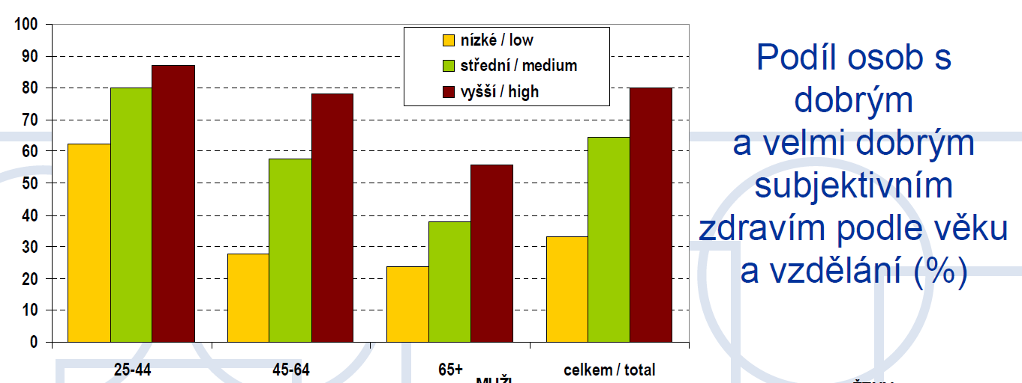
Subjektivní zdraví podle vzdělání

Slide 24
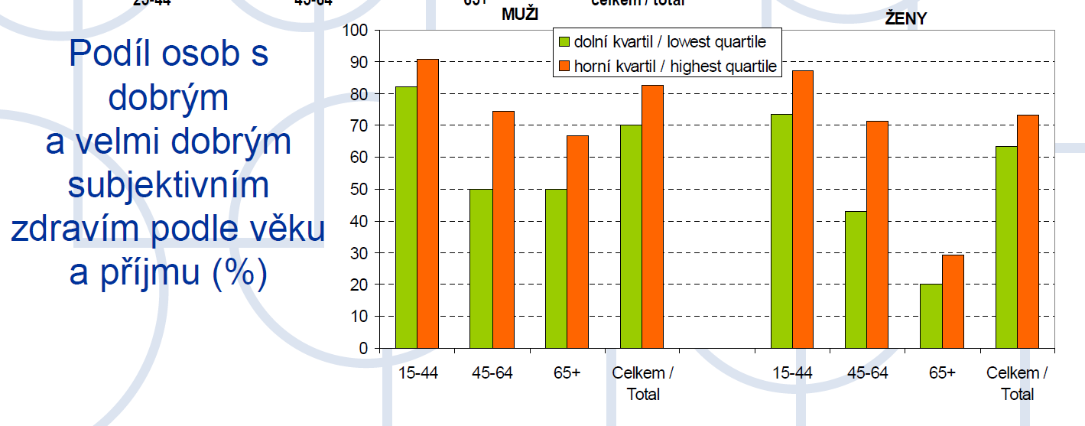
Subjektivní zdraví podle věku a příjmu
Zdroj: ÚZIS

Slide 25
Nerovnost ve zdraví v ČR

Slide 26
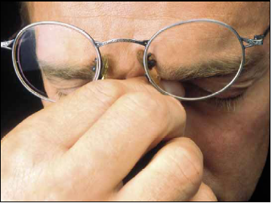
Stres
Stres v důsledku negativních životních událostí a zejména chronických obtíží ohrožuje zdraví.

Slide 27
Stres
je považován za hlavní „převodní“ mechanismus, jehož prostřednictvím se psychosociální podmínky odrážejí ve fyzickém a psychickém zdraví

Slide 28
Přímý a nepřímý vliv stresu na zdraví
přímý vliv stresu na duševní zdraví
úzkost, neurózy, deprese
přímý vliv na fyzické zdraví
obranyschopnost organismu, vnímavosti vůči infekčním nemocem, riziko cukrovky, hladina lipidů v krvi, krevní tlak, riziko infarktu a mozkové mrtvice
nepřímý vliv na zdraví
kouření, alkohol, sladkosti

Slide 29
Výzkumy stresu
stresory
negativní životní události
chronické životní obtíže
ochranné faktory
kontrola nad životem
sociální opora a jiné zdroje ze sociálních sítí

Slide 30
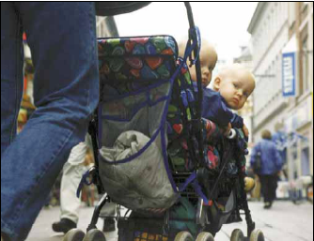
Časné období života
Je důležité, aby rodiče byli oporou svým dětem: zdravotní důsledky raného vývoje a výchovy trvají po celý život.

Slide 31
Časné období života
počáteční stadia života předznamenávají další zdravotní osudy jedince v dospělosti
důležitá je péče o těhotné a rodiny s malými dětmi
špatné socioekonomické podmínky v dětství vedou:
ke zpomalení růstu,
k vyššímu riziku emočních, výchovných a zdravotních problémů
kumulace nevýhod: chudoba rodičů ovlivňuje vztah dítěte ke škole →následně nízké dosažené vzdělání → riziko nejisté práce a nezaměstnanosti → a vyvolává pocit, že člověk sám nemůže příliš ovlivnit svůj život

Slide 32
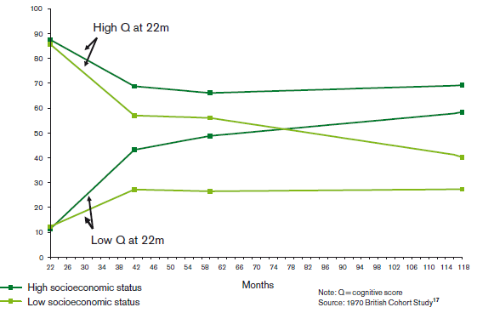
Vývoj kognitivního skóre u dětí v závislosti na SES

Slide 33
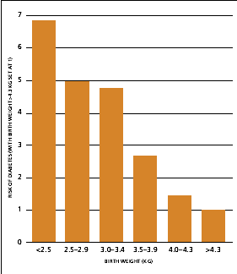
Riziko diabetu u mužů ve věku 64 let v závislosti na porodní hmotnosti Zdroj: Barker, D.J.P.: Mothers, babies and disease in later life. Edinburgh, Churchill Livingstone, 1998.
Riziko diabetu (ve srov. se sk. > 4,3)
Porodní hmotnost

Slide 34
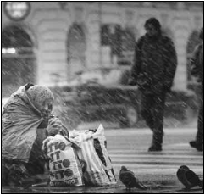
Sociální vyloučení
Chudoba, rasismus, diskriminace, stigmatizace či nezaměstnanost vedou k sociální izolaci a zvyšují riziko onemocnění a předčasného úmrtí.

Slide 35
Nerovnost a chudoba
Chudoba neznamená jen pozici na nejnižší příčce společenského žebříčku.
Chudoba je stav odlišující chudé od zbytku společnosti.

Slide 36
Absolutní chudoba
nedostatek prostředků k uspokojení základních potřeb
fyzické strádání a přímé ohrožení zdraví a života
její hranice se nemění se změnou standardu života ve společnosti

Slide 37
Relativní chudoba
„Chudými nejsou jen ti, kdo jsou na úplném dně celé společnosti, ale chudobu lze nalézt v každé sociální vrstvě.
Jestliže totiž část příslušníků určité sociální vrstvy má méně, než její ostatní příslušníci, je pravděpodobné, že se ve srovnání s nimi budou cítit chudými.“
George Simmel

Slide 38
Sociální vyloučení
nový pojem pro chudobu
chudoba ve vyspělých zemích nemá podobu fyzického strádání, ale vyloučení člověka ze základních aktivit společnosti (občané druhé kategorie)
zaměstnání, konzum, volnočasové aktivity
má mnoho dimenzí, které mají tendenci se kumulovat
ekonomická (nezaměstnanost, nízký příjem, chudoba)
sociální (rozpad manželství, sociální izolace, patologické jevy)
politická (neschopnost participace, nízká účast ve volbách)
komunitní (devastované prostředí a obydlí, absence služeb)
individuální (fyzický nebo mentální handicap, nízké vzdělání, ztráta sebeúcty)
skupinová (koncentrace do určitých skupin – etnikum, profese)
prostorová (koncentrace v jistém území)

Slide 39
Sociální vyloučení
týká se zejména:
přistěhovalců,
uprchlíků,
etnických menšin,
ale i lidí nemocných, postižených a emočně zranitelných (dětské domovy, věznice, psychiatrické léčebny)
pojí se obvykle s diskriminací, rasismem a nepřátelstvím
Opatření:
ochrana proti diskriminaci
dodržování práv přistěhovalců a menšin

Slide 40
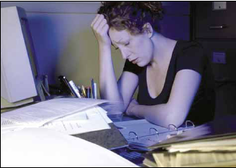
Povaha práce a pracovní prostředí
Stres na pracovišti a nedostatek kontroly nad vlastní prací zhoršují zdraví.

Slide 41
Povaha práce a pracovní prostředí
centrální postavení práce v životě člověka
změny zaměstnanosti v jednotlivých ekonomických sektorech
mění se forma pracovní zátěže
model pracovního napětí
model nerovnováhy mezi úsilím a odměnou

Slide 42
Povaha práce a pracovní prostředí
pracovní stres je významnou příčinou rozdílů ve zdraví
uplatnění kvalifikace, rozhodovací schopnosti
ocenění práce

Slide 43
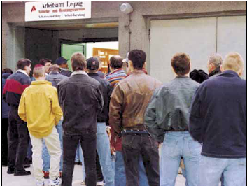
Nezaměstnanost a nejistota zaměstnání
Nezaměstnanost snižuje životní úroveň, stigmatizuje a vede k sociální izolaci.

Slide 44
Nezaměstnanost a nejistota zaměstnání
povaha nezaměstnanosti
strukturální a dlouhodobá
koncentrace nezaměstnanosti do:
určitých SE skupin (osoby s nízkou kvalifikací, mladí lidé, ženy, členové etnických menšin, imigranti)
stejných rodin (tzv. jobless family) – nebezpečí polarizace společnosti.

Slide 45
Nezaměstnanost a nejistota zaměstnání
snížení životní úrovně, omezení sociálních kontaktů, stigmatizace, pocit méněcennosti, sociální vyloučení

Slide 46
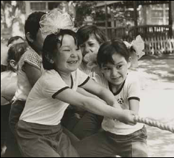
Sociální opora
Přátelství, dobré mezilidské vztahy a pevné sociální sítě zlepšují zdraví.

Slide 47
Sociální opora
Zdroj získávaný ze sociálních sítí
Sociální síť
systém formálních a neformálních vztahů, prostřednictvím kterých získává člověk zdroje ke zvládnutí obtížných životních situací

Slide 48
Typy sociální opory:
silná pouta
instrumentální
Emociální
slabá pouta
informační
poradní

Slide 49
Sociální opora
přátelství, dobré sociální vztahy a podpůrné sociální sítě
přispívá k řešení citových i materiálních problémů
sociální koheze
Nedostatečná sociální opora
deprese, komplikace v těhotenství, častější a závažnější nemoci
sociální izolace

Slide 50
Sociální opora
Ženatí muži nežijí déle než svobodní, to se jim jen zdá.
Franklin

Slide 51
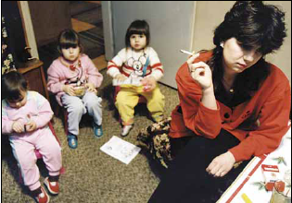
Drogy
Zneužívání drog není jen otázkou individuální volby, ale je do značné míry ovlivněno širším sociálním prostředím.

Slide 52
Drogy
kouření, alkoholismus či jiná drogová závislost vedou k zdravotním potížím
často jde o reakci na neutěšené sociální a ekonomické podmínky, které se v důsledku užívání drog ještě zhoršují
pojí se s násilím, nehodami, otravami, poraněními a sebevraždami

Slide 53
Výživa
Dostupnost a cena zdravé stravy je politickým problémem.

Slide 54
Výživa
zejména problém složení a pestrosti stravy
obezita jako nemoc chudých
dostupnost a cenová přijatelnost výživného a kvalitního jídla má větší vliv než zdravotní výchova

Slide 55
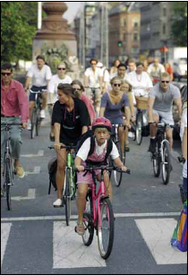
Doprava
Chůze, jízda na kole a využívání veřejné dopravy znamená lepší zdraví.

Slide 56
Doprava
omezení pohybu
dopravní nehody
omezení sociálních kontaktů
znečištění ovzduší, hluk

Slide 57
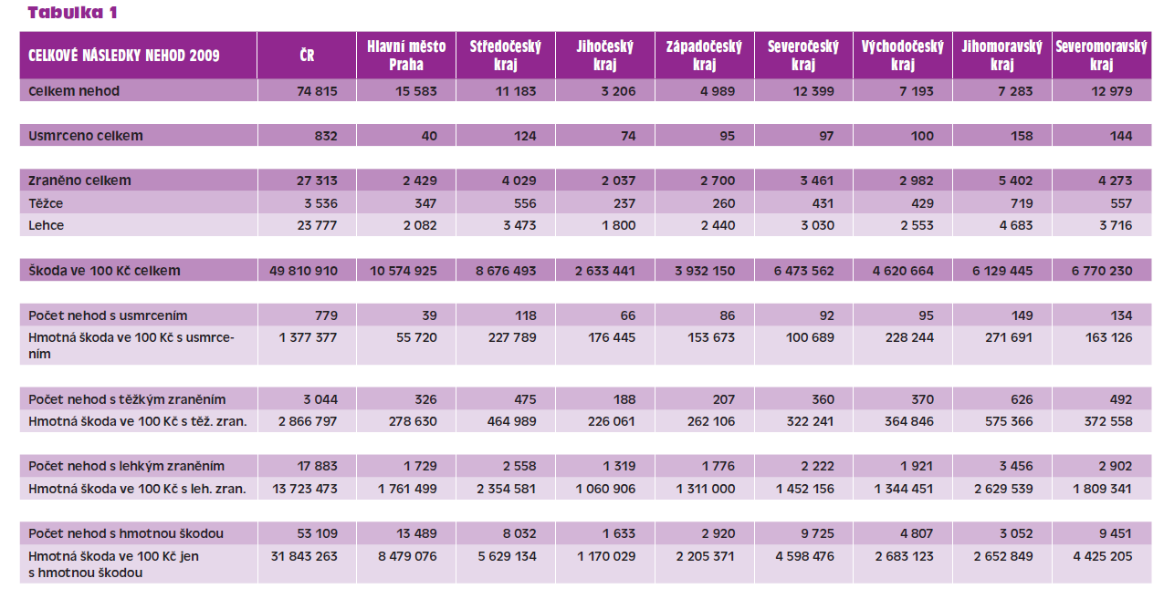

Slide 58
ZJIŠTĚNÍ
Špatné sociální a ekonomické podmínky výrazně ovlivňují zdraví lidí.
Sociální podmínky působí na zdraví lidí 3 základními cestami:
materiální podmínky – přímo;
pracovní prostředí – skrze stres a chování;
sociální prostředí – skrze stres a chování.
SDZ působí na zdraví lidí ve všech sociálních vrstvách, avšak pravděpodobnost výskytu většiny rizikových faktorů a horších důsledků roste se snižující se sociální pozicí.
Nerovnosti ve zdraví se netýkají rozdílu mezi chudými a bohatými/chudými a zbytkem společnosti.
V evropských zemích narůstá význam relativní chudoby.
Zdraví lidí jako veřejný zájem je předmětem veřejné politiky, nejen politiky zdravotní nebo zdravotnického systému.

Slide 59
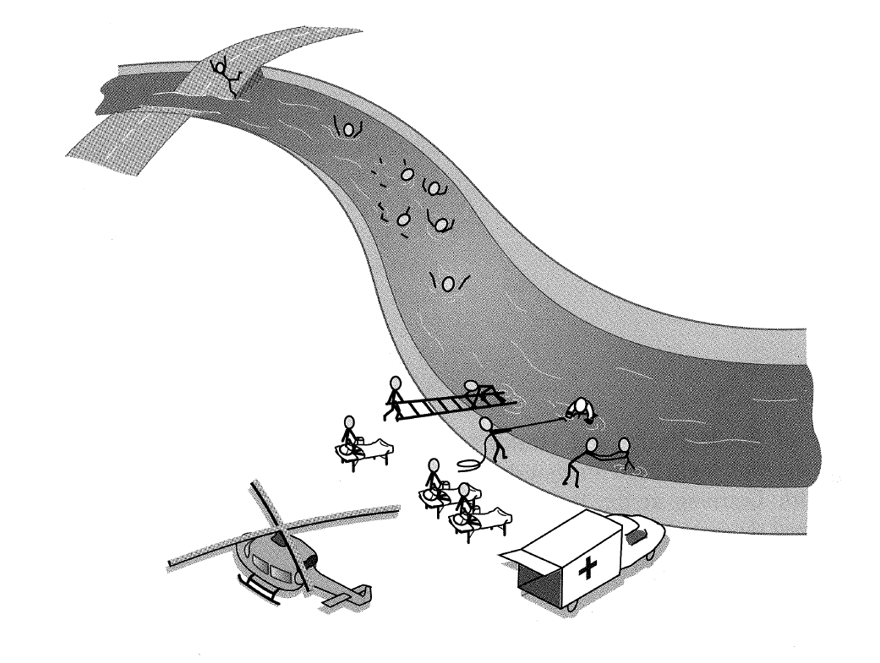

Slide 60
Deset rad pro zdraví David Gordon, Centre for Poverty Research
Nebuďte chudí. Pokud nemůžete přestat, snažte se nebýt chudí dlouho.
Nebydlete v chudé, deprivované oblasti, pokud je to možné, odstěhujte se.
Pořiďte si vlastní auto.
Neberte zaměstnání, které vás stresuje, je málo placené nebo vyžaduje manuální práci.
Nebydlete ve špinavých a nekvalitních domech či bytech, nestaňte se bezdomovcem.
Jeďte jednou za rok na dovolenou.
Nebuďte rodič – samoživitel.
Požadujte všechny dávky, na které máte nárok.
Nebydlete blízko frekventované silnice nebo blízko továrny, která znečišťuje ovzduší.
Využijte vzdělání ke zlepšení své socioekonomické pozice.

Slide 61
DOPORUČENÍ
Při snaze o dosažení co nejlepšího zdraví hrají největší roli všechna opatření týkající se:
vzdělání,
pracovních podmínek a zaměstnanosti,
sociálního zabezpečení a pomoci,
péče o rodiny s dětmi,
bydlení,
dodržování lidských práv.

Slide 62
Doporučená četba k SDZ:
Wilkinson, R., Marmot, M. (eds.): Social Determinants of Health. The Solid Facts. Copenhagen, WHO 2003. URL: http://www.who.dk/document/e81384.pdf [cit. 12. 10. 2005].

Slide 63
ZDRAVÍ A NEMOC

Slide 64
ZDRAVÍ
Pojetí zdraví představuje východisko pro aktivity všech komponent systému péče o zdraví
je proto žádoucí se nejprve zamyslet nad tím, co zdraví vlastně znamená, jak jej chápat a hodnotit;
to nám umožní a usnadní úvahy o tom, co a jak se pro zdraví dá udělat.

Slide 65
DEFINICE ZDRAVÍ
Klasická definice - odstavec z Ústavy SZO:
„Zdraví je stav úplné tělesné, duševní a sociální pohody a nejen nepřítomnost nemoci nebo vady.“
multidimenzionalita zdraví
„negativní“ i „pozitivní“ zdraví
orientace na optimální stav

Slide 66
DEFINICE ZDRAVÍ
- multidimenzionlita zdraví
Duševní zdraví – zahrnuje i emocionální zdraví, vztahuje se k intelektuálním schopnostem a k subjektivnímu hodnocení vlastního zdravotního stavu.
Tělesné zdraví – souvisí s nepřítomností nemoci nebo vady. Znamená udržení fyziologických orgánů, biologickou integritu jedince jako celku a nenarušenost tělesných funkcí.
Sociální zdraví – týká se schopnosti navazovat sociální kontakty, rozvíjet uspokojivé mezilidské vztahy a zvládat sociální role.

Slide 67
DEFINICE ZDRAVÍ
negativní i pozitivní zdraví
Negativní zdraví – nepřítomnost nemoci nebo vady
Pozitivní zdraví – stav pohody
neříká se však, co se myslí pohodou (well-being). Významnou roli má subjektivní pocit pohody, ale jen na něj se pojem zdraví omezit nedá (pohoda navozená např. drogou představě zdraví neodpovídá).

Slide 68
DEFINICE ZDRAVÍ
orientace na optimální stav
Pomíjí celou škálu stupňů zdraví od úplného zdraví až k úmrtí.
Je to dáno skutečností, že ve skutečnosti nejde o definici, ale o definici záměru, ideálního cíle, ke kterému bychom se měli přiblížit.

Slide 69
OBTÍŽE S DEFINICÍ ZDRAVÍ
Vzhledem ke značné komplexnosti pojmu zdraví a obtížím s jeho definováním bývají pro vědecké účely často vytvářeny
operační definice zdraví
modely zdraví

Slide 70
OPERAČNÍ DEFINICE ZDRAVÍ
jsou orientovány na ty charakteristiky zdraví, které souvisejí s cílem zamýšlené studie
např. zdraví jako nepřítomnost nemoci nebo vady, zdraví jako schopnost adaptace, zdraví jako schopnost dobrého fungování (fitness)

Slide 71
MODELY ZDRAVÍ
BIOMEDICÍNSKÝ MODEL
EKOLOGICKO SOCIÁLNÍ MODEL

Slide 72
Biomedicínský model zdraví
Hlavní roli zde hrají symptomy nemoci, diagnostická kritéria, možnosti a dostupnost diagnostiky nemoci a vhodná terapie. Takové pojetí vychází z běžné klinické praxe.
Aby se podařilo účinně, hospodárně a humánně zvládat zdravotní problémy lidí, je nezbytné překročit hranice biomedicínského modelu zdraví a osvojit si poznatky začleňující zdraví a péči o ně do širších sociálních souvislostí.

Slide 73
EKOLOGICKO SOCIÁLNÍ MODEL ZDRAVÍ (1)
Orientace na jedince jako člena sociálních skupin (rodina, zaměstnání, společnost) v populačním kontextu.
Zájem o všechny a zejména sociální charakteristiky zdraví (věk, vzdělání, příjem apod.).
Vnímavost ke kulturním, sociálním i individuálním humánním hodnotám a studium jejich vztahu ke zdraví.

Slide 74
EKOLOGICKO SOCIÁLNÍ MODEL ZDRAVÍ (2)
Pozornost věnovaná jak objektivní, tak subjektivní stránce zdraví a jeho poruch.
Studium vztahu jednání lidí a zdraví v kontextu každodenního života.
Zdraví je podmíněno vztahy mnoha lidí a zdaleka nejde jen o důsledek vztahu lékaře a pacienta.

Slide 75
EKOLOGICKO SOCIÁLNÍ MODEL ZDRAVÍ (3)
Vědomí vlastní důstojnosti, péče o sebe sama, pocit sounáležitosti a dobrá vůle pomoci ostatním tvoří základní východisko péče o zdraví i poskytování zdravotnických služeb.
Respektování skutečnosti, že lidé mohou příznivě reagovat na celou škálu metod péče o zdraví (neexistuje jen jediná cesta).

Slide 76
ZDRAVÍ JAKO HODNOTA
Zdraví není jen charakteristika organismu.
Je významnou humánní hodnotou, a to jak individuální, tak sociální.

Slide 77
ZDRAVÍ JAKO INDIVIDUÁLNÍ HODNOTA
a) Zdraví jako prostředek k dosažení cíle
Zdraví je často chápáno jako jeden ze základních předpokladů plného, plodného a skutečně kvalitního lidského života.
„Aby lidé mohli dělat to, co chtějí (realizovat se), potřebují
být zdrávi. Zdraví je tedy podstatnou věcí pro naši spokojenost
s naplněním našich životních tužeb… Zdraví je žádoucí.“
David Seedhouse
b) Zdraví jako cíl sám o sobě
Zdraví se stává cílem nebo dokonce nejdůležitější hodnotou vůbec. Je tomu tak např. u lidí trpících velkými bolestmi, u těžce handicapovaných, u chronicky nemocných či umírajících.
Healthism

Slide 78
ZDRAVÍ JAKO SOCIÁLNÍ HODNOTA
Má-li jakákoli populační skupina přežít, musí věnovat pozornost zdraví lidí.
Důvody této pozornosti jsou historicky a sociálně podmíněny:
armáda
pracovní síla
je dobré být zdravý

Slide 79
NEMOC
Podobně jako u zdraví neexistuje jednoduchá definice.
Má složku psychologickou, tělesnou i sociální.
Lze ji pojímat z mnoha aspektů:
nemoc jako objektivní porucha zdraví,
nemoc jako vnímaná porucha zdraví,
nemoc jako předmět zdravotnických služeb.

Slide 80
NEMOC
A
8
nemoc jako objektivní
porucha zdraví
6
2
3
C
B
1
nemoc jako
nemoc jako
předmět
vnímaná
zdravotnických
porucha zdraví
4
služeb
5
7
Nemoc jako objektivní porucha zdraví (A), subjektivně vnímaná (B) i jako předmět činnosti zdravotnictví (C)

Slide 81
FENOMÉN LEDOVCE
osoby ošetřované
viditelná
ve zdravotnických
část ledovce
zařízeních
skrytá
osoby nemoc
nemoci manifestní,
část
nevnímající
ale odborně neléčené
ledovce
nebo ji ignorující
nemoc lze odhalit
latentní a subklinické
preventivní
formy nemocí
prohlídkou
trvalé následky nemocí,
osoby se sníženou
vady, dysfunkce a handicapy
kvalitou zdraví
osoby zdravé, ohrožené
potenciálně
zvýšeným rizikem
nemocní

Slide 82
NEMOC JAKO DĚJ MAJÍCÍ ZAČÁTEK, PRŮBĚH A KONEC
ZAČÁTEK SUBJEKTIVNÍCH POTÍŽÍ
ZAČÁTEK NEMOCI
KONEC NEMOCI (ÚMRTÍ)
KLINICKÁ DIAGNÓZA
PRŮBĚH
ČASU
ÚČINNÁ TERAPIE
PREVENTIVNÍ OPATŘENÍ
ČASNÁ DIAGNÓZA
UZDRAVENÍ
ODLOŽENÍ ÚMRTÍ

Slide 83
PŘIROZENÁ HISTORIE NEMOCI

Slide 84
EPIDEMIOLOGIE
Epidemiologie je pro sociální lékařství velmi důležitou vědeckou disciplínou. Její poznatkový základ i metodický aparát se široce uplatňuje jak při popisu a rozboru zdravotního stavu obyvatelstva, tak při úvahách o determinantách zdraví a o možnostech jeho příznivého ovlivnění.

Slide 85
VÝVOJ OBSAHU EPIDEMIOLOGIE (1)
EPIDEMIOLOGIE SE DŘÍVE TRADIČNĚ VĚNOVALA INFEKČNÍM NEMOCEM.
Epidemiologie se zabývá studiem povahy nákaz, příčin a podmínek jejich vzniku a šíření v lidské populaci nebo přenosných na člověka a metodami jejich předcházení, potlačení, eliminace a popřípadě úplné eradikace.
neplatná definice !

Slide 86
VÝVOJ OBSAHU EPIDEMIOLOGIE (2) starší definice epidemiologie v anglosaské oblasti
Epidemiologie je studium rozložení nemocí nebo poruch zdraví v lidské populaci ve vztahu k faktorům, které určují toto rozložení.

Slide 87
VÝVOJ OBSAHU EPIDEMIOLOGIE (3) novější definice epidemiologie v anglosaské oblasti
Epidemiologie studuje rozložení a determinanty stavů a událostí majících vztah ke zdraví v určených populačních skupinách a využívá výsledků tohoto studia ke zvládání zdravotních problémů.

Slide 88
OBSAH DEFINICE EPIDEMIOLOGIE (1)
Epidemiologie studuje rozložení a determinanty stavů a událostí majících vztah ke zdraví v určených populačních skupinách a využívá výsledků tohoto studia ke zvládání zdravotních problémů.
Studium zahrnuje pozorování, průběžné sledování, testování hypotéz, zkoumání příčinnosti nemocí analytickými studiemi a experimenty.

Slide 89
OBSAH DEFINICE EPIDEMIOLOGIE (2)
Epidemiologie studuje rozložení a determinanty stavů a událostí majících vztah ke zdraví v určených populačních skupinách a využívá výsledků tohoto studia ke zvládání zdravotních problémů.
Rozložení se vztahuje k výskytu jevů v čase, prostoru (území) a v podskupinách osob tříděných podle nejrůznějších znaků.

Slide 90
OBSAH DEFINICE EPIDEMIOLOGIE (3)
Epidemiologie studuje rozložení a determinanty stavů a událostí majících vztah ke zdraví v určených populačních skupinách a využívá výsledků tohoto studia ke zvládání zdravotních problémů.
Determinanty jsou všechny fyzikální, chemické, biologické, sociální, ekonomické, kulturní a behaviorální jevy a procesy, které ovlivňují zdraví.

Slide 91
OBSAH DEFINICE EPIDEMIOLOGIE (4)
Epidemiologie studuje rozložení a determinanty stavů a událostí majících vztah ke zdraví v určených populačních skupinách a využívá výsledků tohoto studia ke zvládání zdravotních problémů.
Stavy a události mající vztah ke zdraví jsou všechny úrovně zdraví a druhy nemocí i jejich příčiny a formy chování, jako je například kouření, postoje k preventivním opatřením i zdravotnické služby.

Slide 92
OBSAH DEFINICE EPIDEMIOLOGIE (5)
Epidemiologie studuje rozložení a determinanty stavů a událostí majících vztah ke zdraví v určených populačních skupinách a využívá výsledků tohoto studia ke zvládání zdravotních problémů.
Určenými populačními skupinami se rozumí skupiny lidí jednoznačně definované věcně (osobní charakteristiky), místně i časově.

Slide 93
OBSAH DEFINICE EPIDEMIOLOGIE (6)
Epidemiologie studuje rozložení a determinanty stavů a událostí majících vztah ke zdraví v určených populačních skupinách a využívá výsledků tohoto studia ke zvládání zdravotních problémů.
Zvládáním se rozumí všechny aktivity, které souvisejí s ochranou, upevňováním a rozvojem zdraví, s prevencí, diagnostikou, terapií, rehabilitací a sociální reintegrací.

Slide 94
VÝCHODISKA EPIDEMIOLOGIE
Zdraví lidí lze popsat, měřit a hodnotit jeho rozložení, vývoj v populaci jako celku i v jednotlivých podskupinách.
Zdraví lidí není ovlivňováno jen náhodnými jevy a procesy. Se zdravím jsou spojeny příčinné faktory a mnoho dalších okolností (determinanty zdraví), které lze identifikovat a studovat jejich rozložení v čase, místě i v jednotlivých populačních podskupinách.
Získanými poznatky, volbou a realizací vhodných opatření lze přispět jak k řešení zdravotních problémů, tak i k ochraně, upevňování a rozvoji zdraví lidí.

